Slide 1
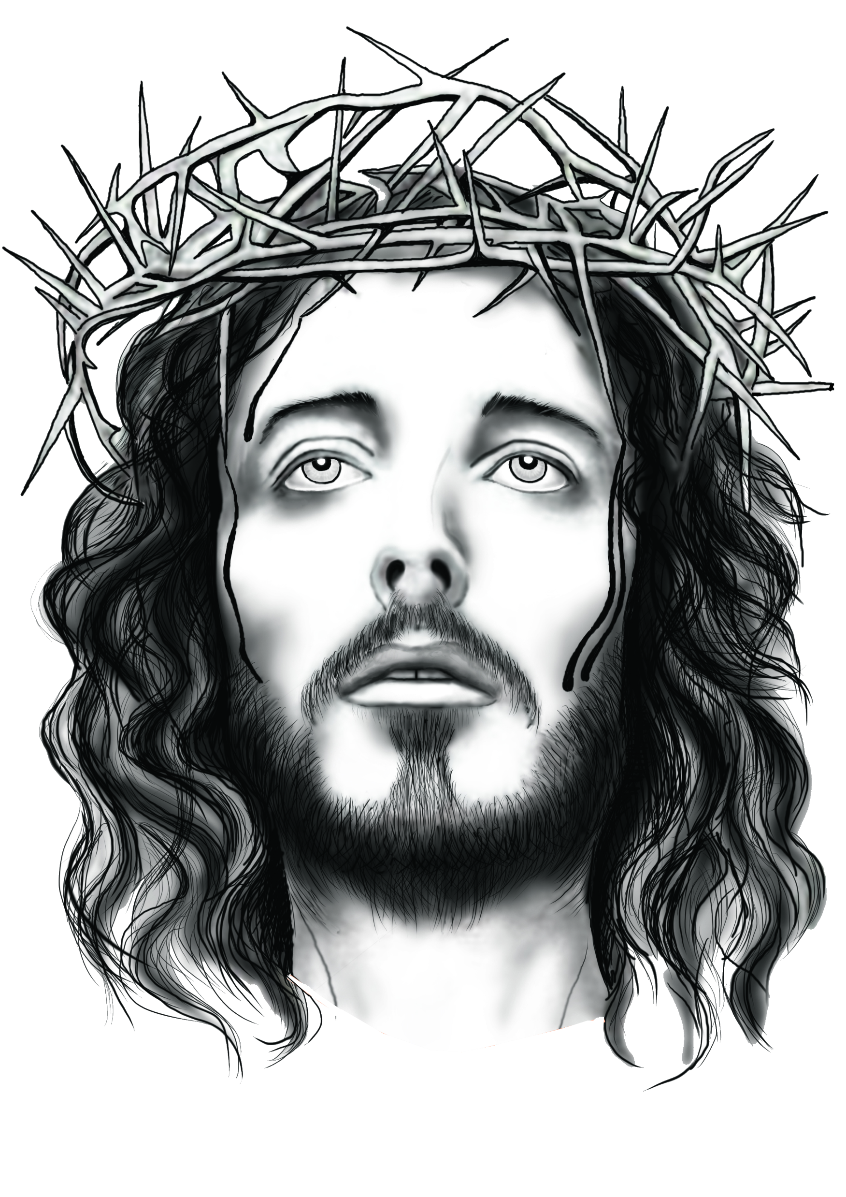
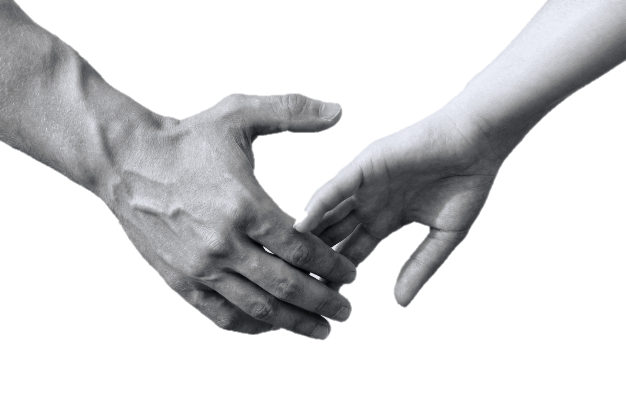
Sacrificiul față
de persoanele dragi

Slide 2
Câți dintre noi nu și-au sacrificat cel puțin o dată propria fericire pentru fericirea celorlalți?
Este însă asta abordarea corectă?
Dacă e să privim în sens invers, de câte ori ați cerut celor dragi să facă pentru voi lucruri care îi făceau nefericiți, doar pentru ca voi să fiți fericiți?
Ne cer ceilalți să ne sacrificăm propria fericire pentru fericirea lor?

Slide 3
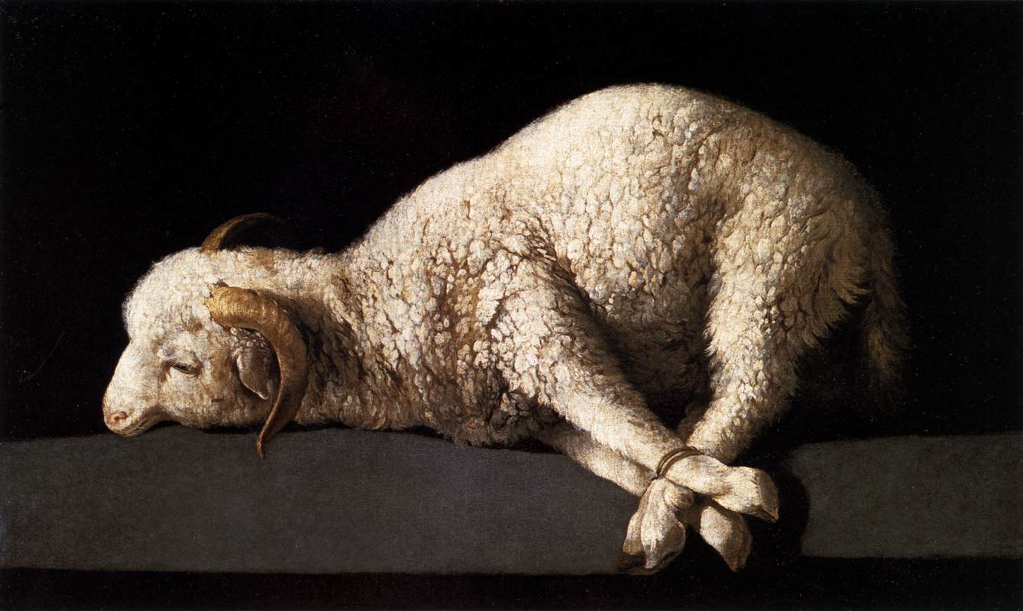
Ce este sacrificiul?

Slide 4
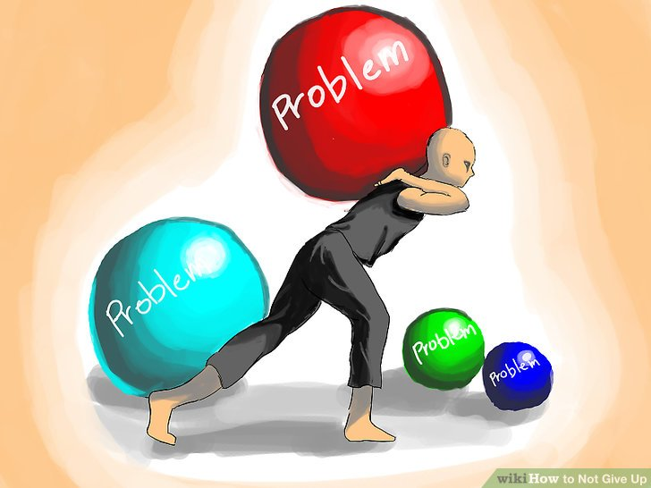
Conform Dex, sacrificiul este o Renunțare voluntară la ceva, prețios sau considerat ca atare, pentru binele sau în folosul cuiva sau a ceva. Pentru majoritatea oamenilor, cuvântul „sacrificiu” este însoțit de ideea de suferință, de dificultate sau de pierdere.

Slide 5
Sacrificiul necesită un scop mai mare decât noi. Sacrificăm ceva atunci când știm că ceea ce obținem ne va aduce mult mai mult decât ceea ce lăsăm în urmă. Atunci când finalitatea e incertă, sacrificiul își pierde rostul, iar noi nu facem altceva decât să ne poziționăm ca niște victime. Așteptăm recunoașterea celor din jur pentru ceva ce ne chinuim din răsputeri să realizăm.

Slide 6
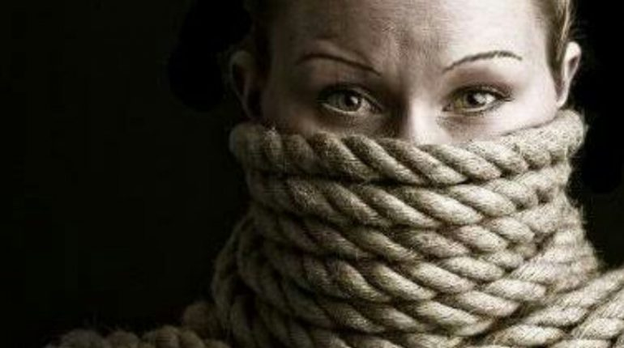
Sunt persoane care se bat cu pumnul în piept şi reproșează celor din jur că se sacrifică pentru ei. Însă, din păcate, acest tip de sacrificiu, de sacrificiu declarat nu este nimic altceva decât o formă de șantaj emoțional.

Slide 7
Care este scopul sacrificiului?

Slide 8
Orice renunţare în viaţă se face pentru a înlocui un lucru cu altul. Cu toate acestea, ideea că sacrificiul aduce suferinţă ne va opri uneori de la a face adevărate sacrificii.

Slide 9
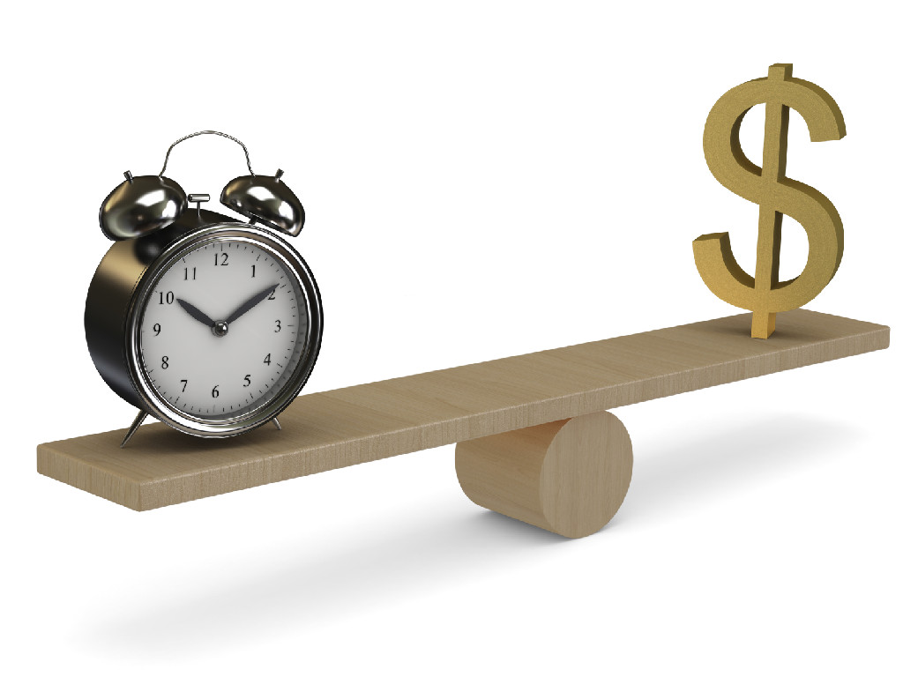
Însă dacă nu există motivul renunţării atunci nu mai este vorba de sacrificiu, ci de compromis, iar compromisurile ne fură identitatea.
De ce îţi vinzi timpul pentru bani?
De ce îţi neglijezi familia atunci când stai până noaptea târziu la serviciu?
De ce nu renunţi astăzi la o relaţie care nu te satisface?

Slide 10
Iar o metodă bună prin care să identifici dacă un sacrificiu e cu adevărat un sacrificiu, este următoarea:
Fă o listă cu sacrificiile pe care simți că le faci şi identifică compromisurile strecurate printre ele. Dacă există vreun motiv care te ghidează şi care nu vine din exterior, atunci nu e vorba de durere, ci de substituire (un sacrificiu adevărat).

Slide 11
Sacrificiu şi recunoştinţă
Chiar dacă nu realizăm pe deplin noi vrem ceva în schimbul sacrificiului nostru. În primul rând, vrem să primim puţină recunoştinţă pentru ceea ce facem. Însă nu ai cum să primeşti recunoştinţă, de exemplu, de la un copil, pentru că acesta nu ştie că faci ceva special pentru el. Din punctul lui de vedere așa este normal, ca el să primească orice şi tu să îi oferi orice.

Slide 12
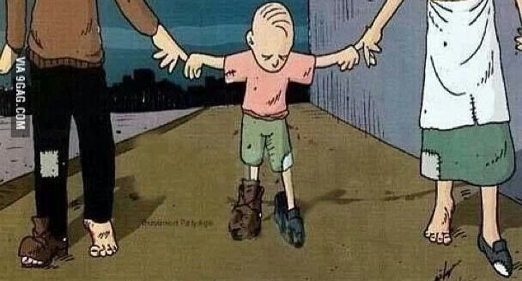
Copil fiind, el nu are cum să se întrebe care sunt nevoile tale sau care este preţul lucrurilor pe care le faci pentru el. Copilul ia lucrurile ca atare, şi nu are cum să-şi pună întrebări de tipul: oare la ce a renunţat mama, sau tata sau sora sau fratele pentru mine?

Slide 13
Având în vedere că părinţii tăi au trăit în ceea ce s-a numit generaţia de sacrificiu, sigur cunoşti şi replici de genul: La câte am făcut pentru tine, merit şi eu un telefon din când în când/ puţin respect, etc sau Uite cum te porţi cu mine, după ce am făcut atâtea pentru tine!

Slide 14
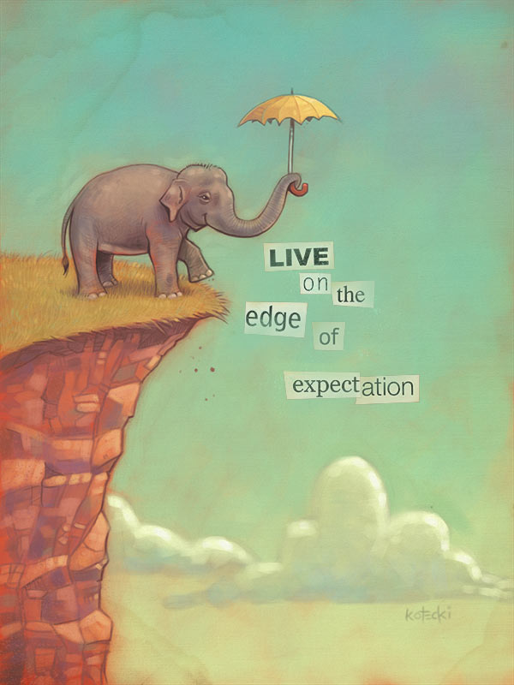
Într-o lume ideală, sacrificiul părintelui este total dezinteresat și pur. În realitate, chiar dacă nu-şi propun asta, părinţii îşi oferă sacrificiul la pachet cu anumite aşteptări faţă de copil. În schimbul sarcificiului părintesc copilul trebuie să ofere, pe măsură ce creşte, diferite lucruri.

Slide 15
De la caz la caz acestea pot fi: să îşi facă părinţii mândri de el, să le împlinească visele neîmplinite, să nu le iasă niciodată din cuvânt, să ducă mai departe ce au realizat părinţii, să le ofere un sprijin la bătrâneţe (clasica cană cu apă), să îi consoleze, să le ia apărarea în faţa celorlalţi, etc. Aceste aşteptări, chiar dacă nu sunt exprimate direct, devin adevărate datorii morale transmise copilului.

Slide 16
Însă cel mai mare preţ al sacrificiului părintesc este că îl învaţă pe copil un model de convieţuire în care unul primeşte şi altul se sacrifică. Un model de tipul ori eu ori tu, în care nu e loc decât de fericirea unuia singur.

Slide 17
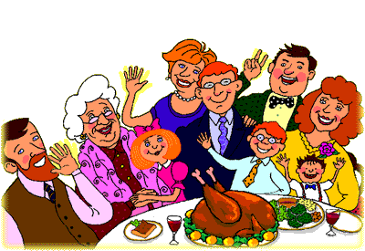
Un model în care lui i se pare normal să primească, şi celălalt să ofere. Inutil de spus, copilul va replica acest model în viitoarea relaţie de cuplu, în care va veni cu aşteptări foarte ridicate: tu trebuie să-mi oferi, să-mi dai, să-mi faci. Trebuie să te sacrifici pentru mine, pentru simplul motiv că mă ai lângă tine. Dacă are norocul unui partener care a văzut şi a preluat modelul sacrificiului, atunci vor forma împreună disfuncţionalul cuplu martir-profitor.

Slide 18
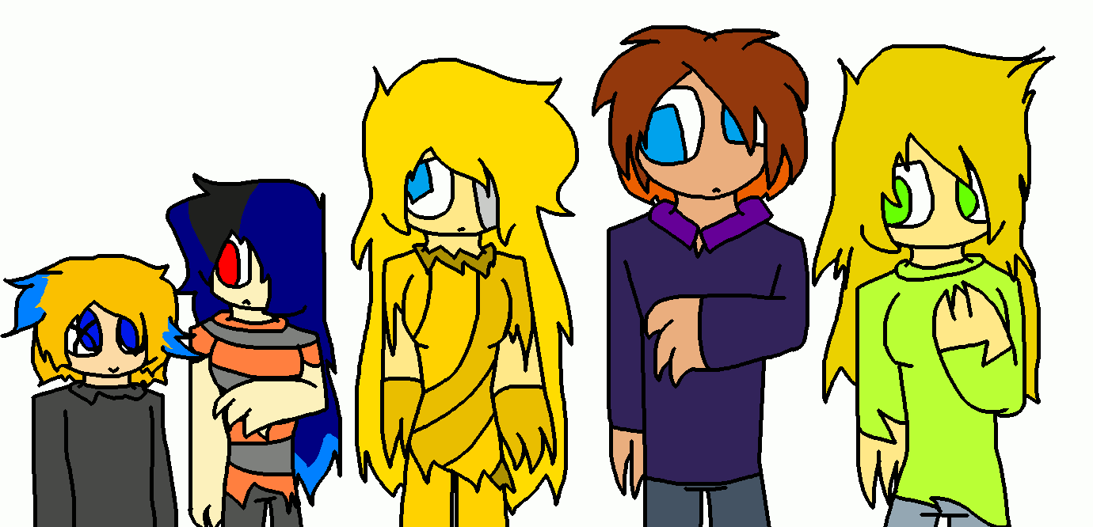
În locul modelului Ori eu ori tu poţi învăţa modelul şi eu şi tu. În această familie este loc şi de nevoile mele şi de ale tale. În această familie şi eu şi tu suntem importanţi. Bineînţeles, uneori nevoile tale sunt mai importante decât ale mele, şi atunci au prioritate. Însă asta nu înseamnă că renunţ de tot la ale mele, ci doar aștept momentul potrivit să mi le îndeplinesc.

Slide 19
Sfârșit

